Slide 1
Глубокая аналитика скорости сайта
Айри.рф

Slide 2
2/29
Вы думаете, что ваш сайт загружается так…
Айри.рф

Slide 4
4/29
А на самом деле?
Айри.рф

Slide 6
6/29
Google PageSpeed – 100/100.
YSlow – 100/100.
А сайт все равно медленный?
Айри.рф

Slide 8
8/29
Navigation Timing API (82%)
Айри.рф

Slide 9
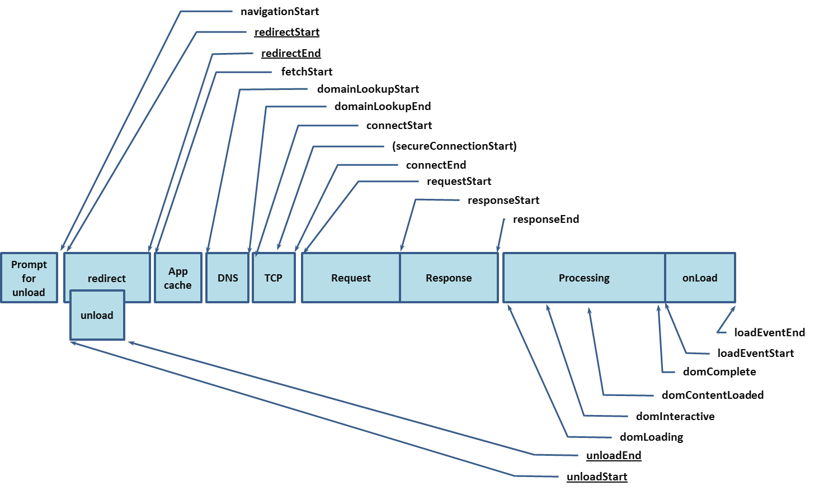
9/29

Slide 10
10/29
Google Analytics
Яндекс.Метрика
Openstat
Pingdom
mPulse
Boomerang
Айри
…
Айри.рф

Slide 11
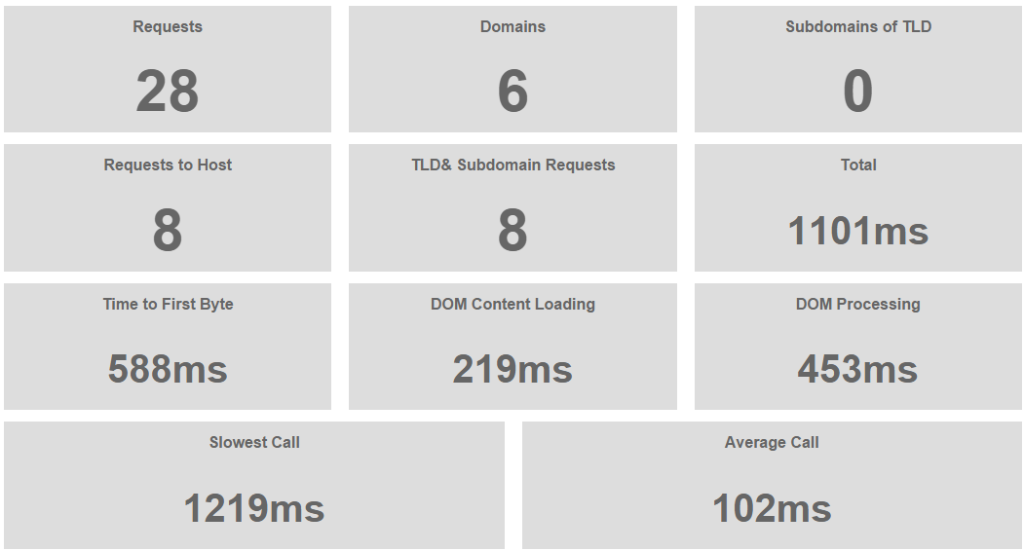
11/29
Performance Analyser

Slide 12
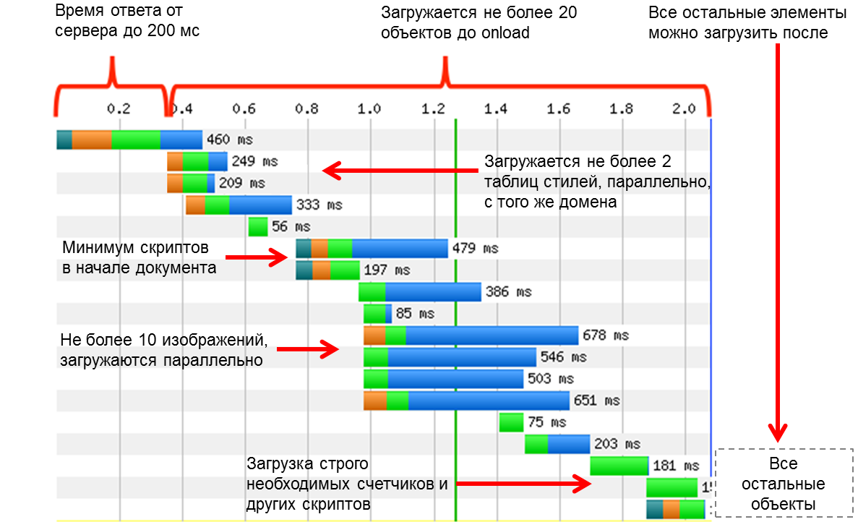
12/29
Диаграмма загрузки

Slide 13
13/29
RUM = Real User Monitoring
Айри.рф

Slide 14
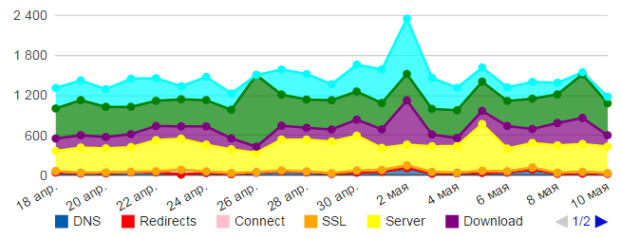
14/29
Время загрузки страниц (в мс) по дате
Айри.рф

Slide 15
15/29
Что нужно сделать, чтобы мой сайт стал быстрее у пользователей?
Айри.рф

Slide 16
16/29
Конкретный регион или страна
Конкретный браузер или ОС
Конкретное время суток
Конкретные страницы сайта
Где узкие места?
Айри.рф

Slide 17
17/29
Navigation Timing API: getEntries()
Айри.рф

Slide 18
18/29
Как работает глубокая аналитика сайта
Performance-данные пользователя
Сбор на сервере статистики
Анализ узких мест
Браузер
Сервер
Интерфейс
Айри.рф

Slide 19
19/29
Реальный выхлоп
Айри.рф

Slide 20
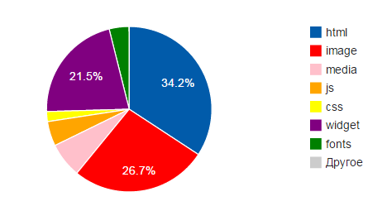
20/29
Задержки по типам объектов

Slide 21
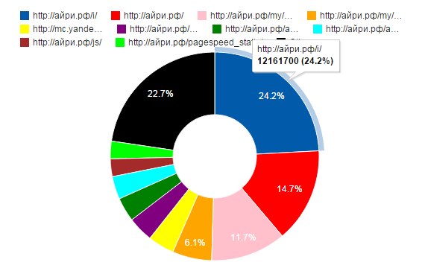
21/29
Задержки по группам объектов

Slide 22
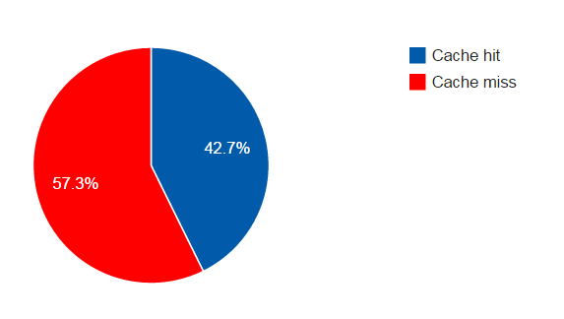
22/29
Использование кэша

Slide 23
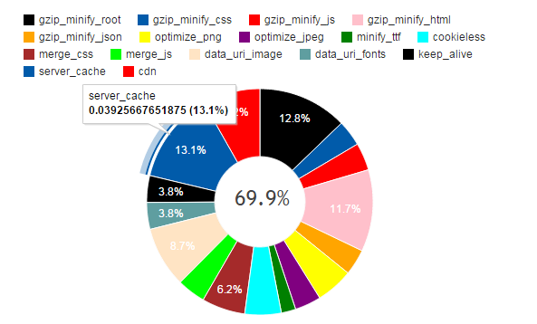
23/29
Эффективность оптимизации

Slide 24
24/29
Собираем данные ->
Уточняем действия по оптимизации ->
Внедряем для достижения KPI
Айри.рф

Slide 25
25/29
Кто крадет время ваших пользователей?
Айри.рф

Slide 27
27/29
Спасение: Content-Security-Policy
Айри.рф

Slide 28
28/29
add_header Content-Security-Policy "script-src 'self' 'unsafe-inline' 'unsafe-eval' http://www.google-analytics.com http://mc.yandex.ru https://mc.yandex.ru …";
Айри.рф

Slide 29
29/29
Спасибо!
RUM – глубокая аналитика скорости сайта
Николай Мациевский
n@airee.ru
+7 926 728 19 64

